Slide 1
FORMA
Sistema de creación de formularios para publicación Web

Slide 2
¿Qué es FORMA?
  Es el sistema de creación de formularios para publicación web.
¿Cómo funciona FORMA?
  El editor crea el formulario con todas las opciones que se le presentan, una vez publicado, puede gestionar las respuestas en el mismo sistema, o descargarlas en formato CSV.
¿Quién puede usar FORMA?
  Para poder usar FORMA como editor tiene que tener un usuario del PAe con perfil de administración pública.

Slide 3
FORMULARIOS

Slide 4
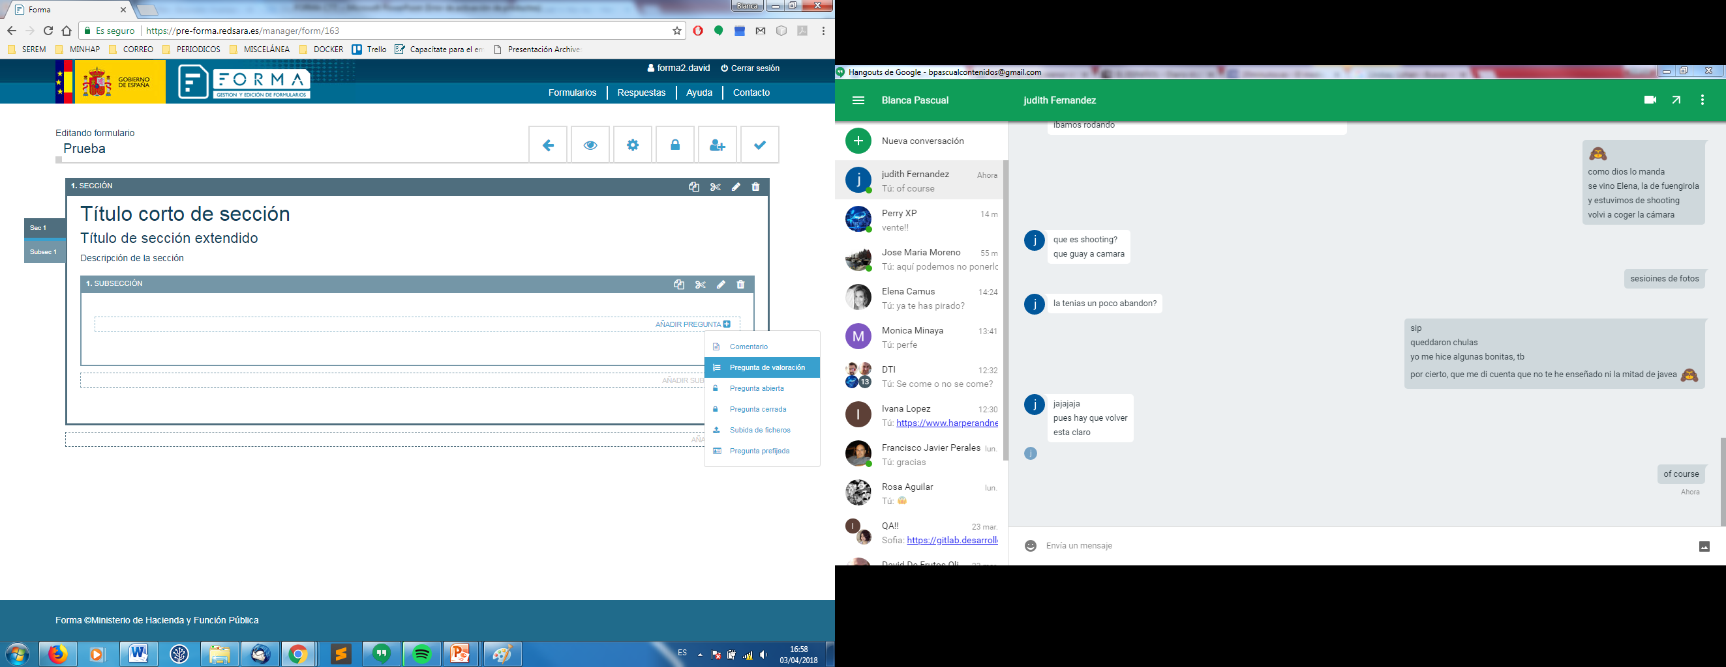
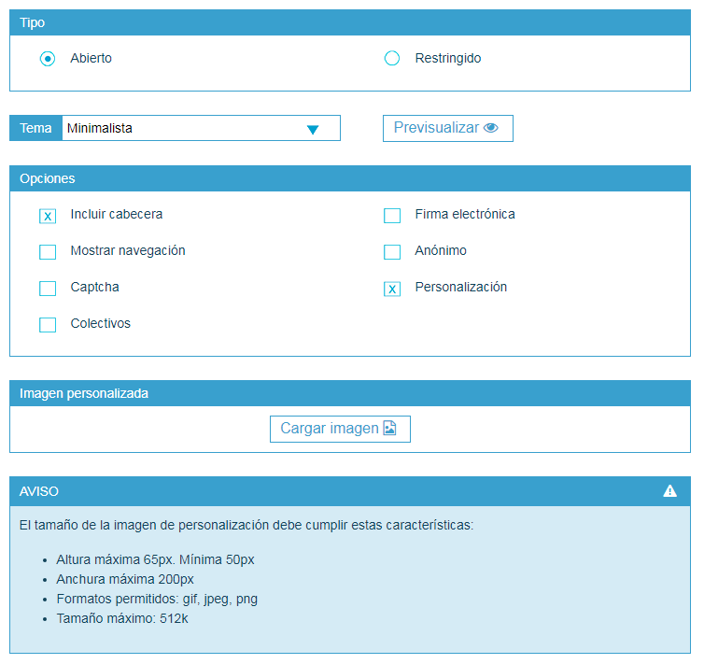
El editor tiene a su alcance todo lo necesario para crear un formulario dinámico.
Las posibilidades de personalización de cada formulario según las necesidades del editor son numerosas.

Slide 5
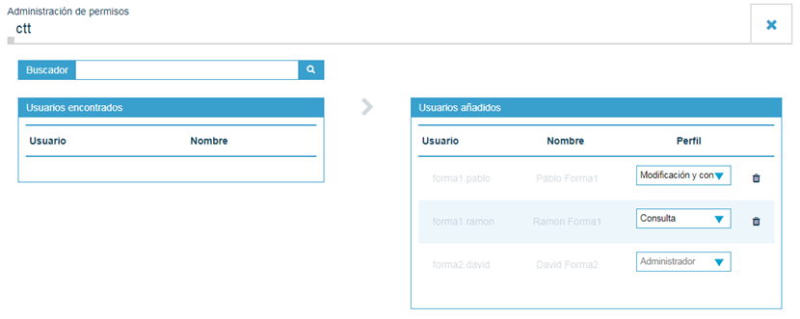
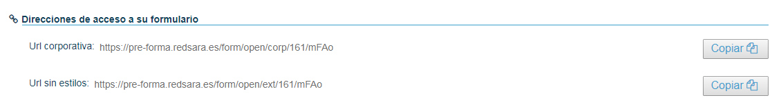
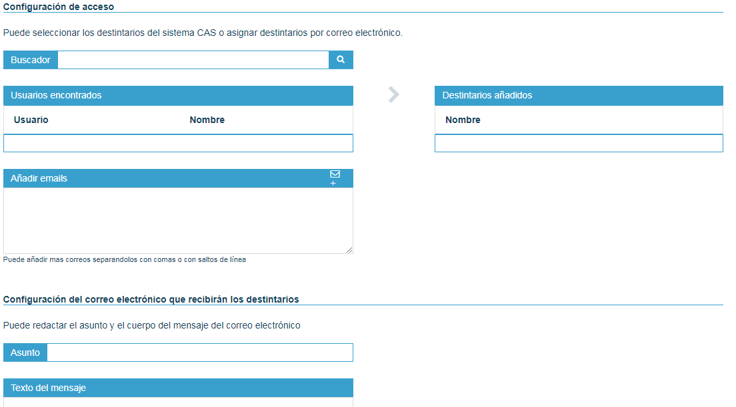
El editor podrá dar permisos a otros usuarios con diferentes roles:
Administrador
Modificación y consulta
Consulta
Para poder distribuir los formularios abiertos FORMA le facilita una URL corporativa, con estilos y una URL sin estilos, para que se pueda integrar en un portal web
Para formularios restringidos deberá informar de los usuarios o las direcciones de correo a las que se enviará un mail, personalizable, para acceder al formulario

Slide 6
RESPUESTAS

Slide 7
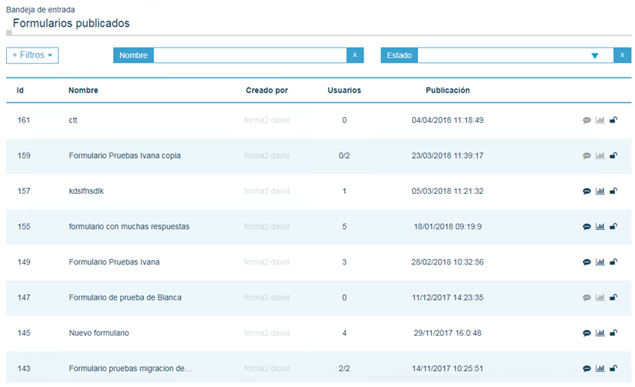
La gestión de respuestas permite al usuario:
Abrir y cerrar el formulario cuando se desee
Reabrir una respuesta para su corrección por parte del propietario de la respuesta
Exportar los ficheros, firmas y respuestas

Slide 8
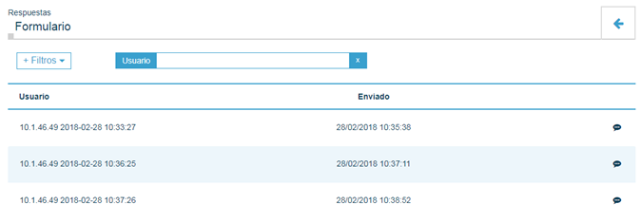
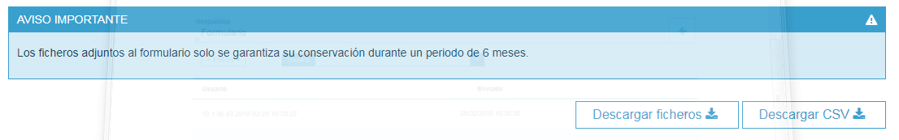
Muestra todas las respuestas obtenidas a un formulario
Pulsando este botón se mostrarán las respuestas dadas por el usuario
Tanto los ficheros como los datos están disponibles para la descarga

